Slide 1


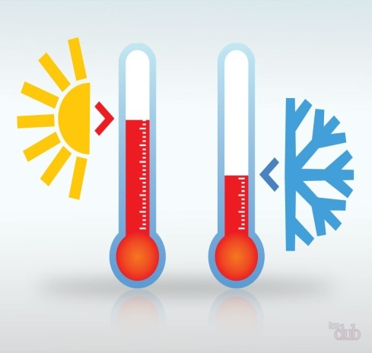
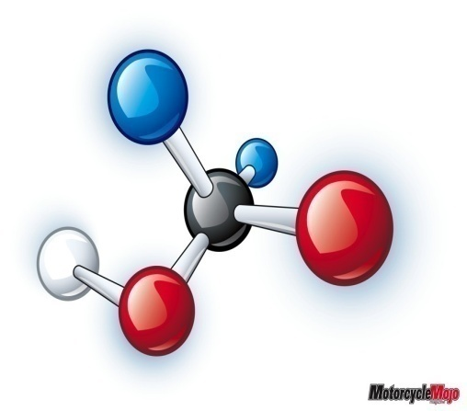
Тепловое движение. Температура
Три года на камне посидишь, и камень нагреется.
Японская пословица.
Урок №1 в 8 классе
Фоминова Елена Владимировна,
учитель физики МБОУ СОШ № 23
МО Усть-Лабинский район
Краснодарского края
2019

Slide 2

Повторение
Какими основными понятиями и терминами мы пользовались в 7 классе?
Физическое тело
Физические явления
Основные понятия физики
Единица измерения
Физическая величина
Физический
закон
Физические
приборы

Slide 3
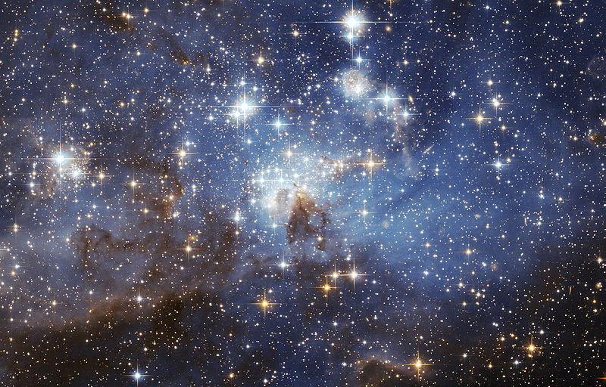
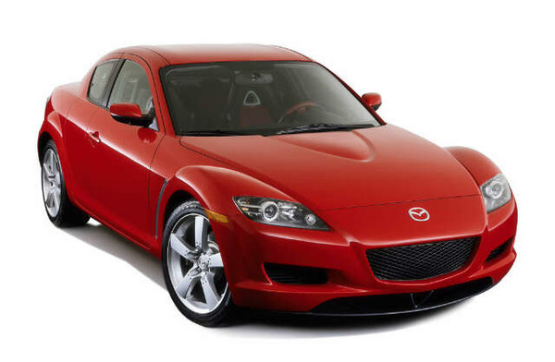


Физическое тело
это каждый окружающий нас предмет.

Slide 4
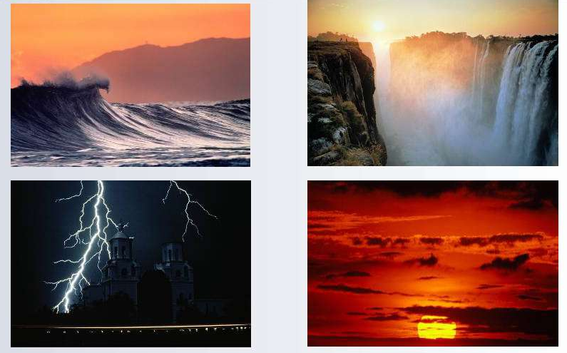
Физические явления
это изменения, происходящие с физическими телами.

Slide 5
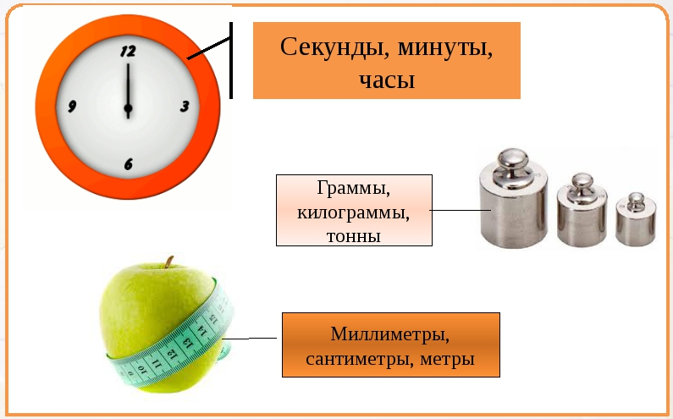
Физическая величина
это характеристика измеряемых свойств тел или явлений.

Slide 6
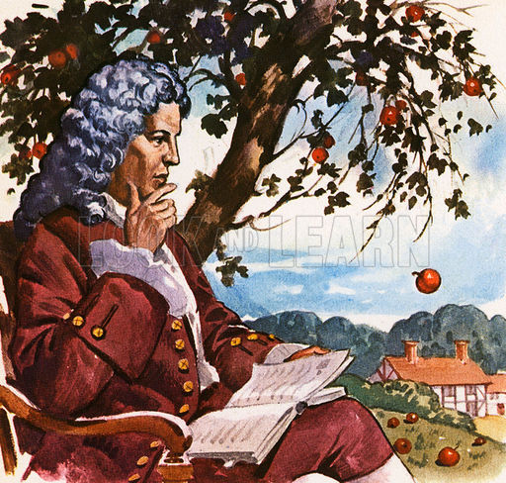
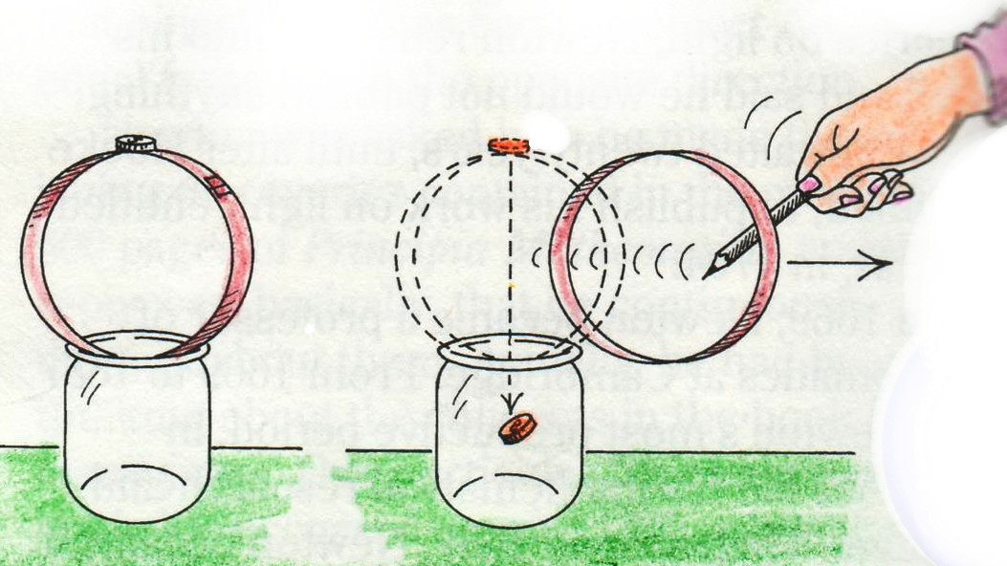

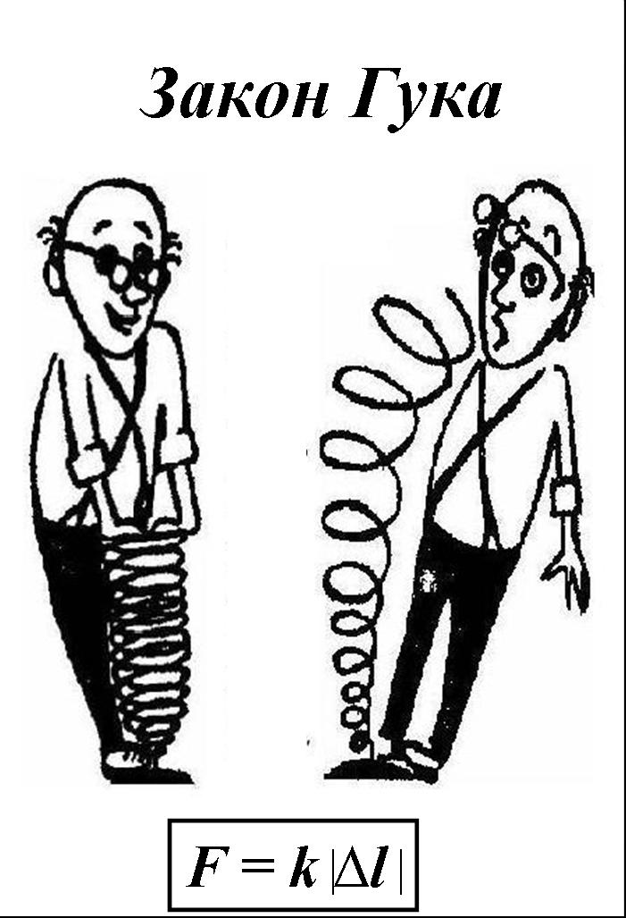
Физический закон
это независимо от наблюдателя существующая в природе связь между физическими величинами.

Slide 7
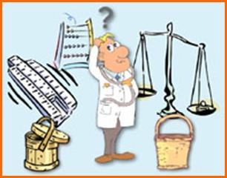
Единица измерения
Физическую величину можно сравнить с однородной величиной, принятой за единицу этой величины.

Slide 8
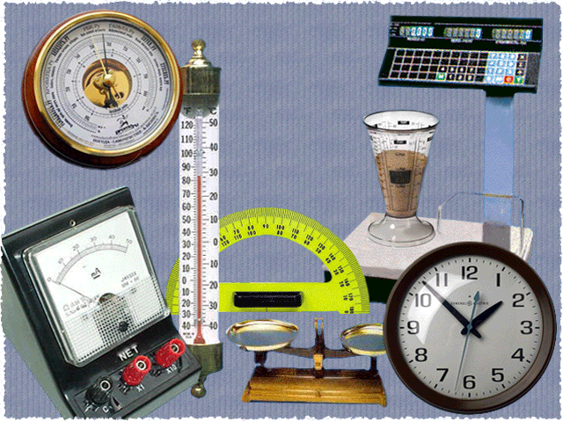
Физические приборы
это специальные устройства, которые предназначены для измерения физических величин и проведения опытов.

Slide 9


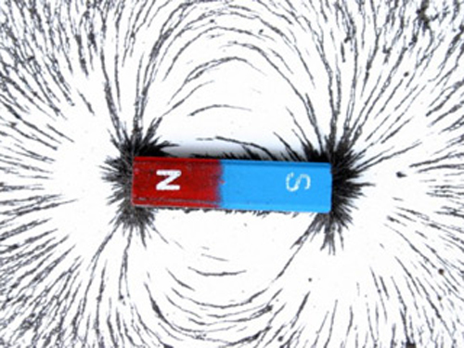
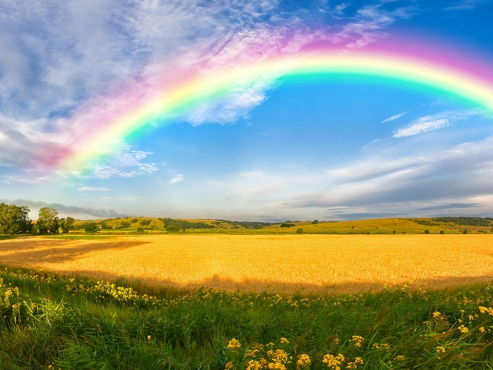
Что изучаем?
Тепловые явления
Электрические явления
8 класс
Световые явления
Магнитные явления

Slide 10
Тепловое движение. Температура
Три года на камне посидишь, и камень нагреется.
Японская пословица.

Slide 11
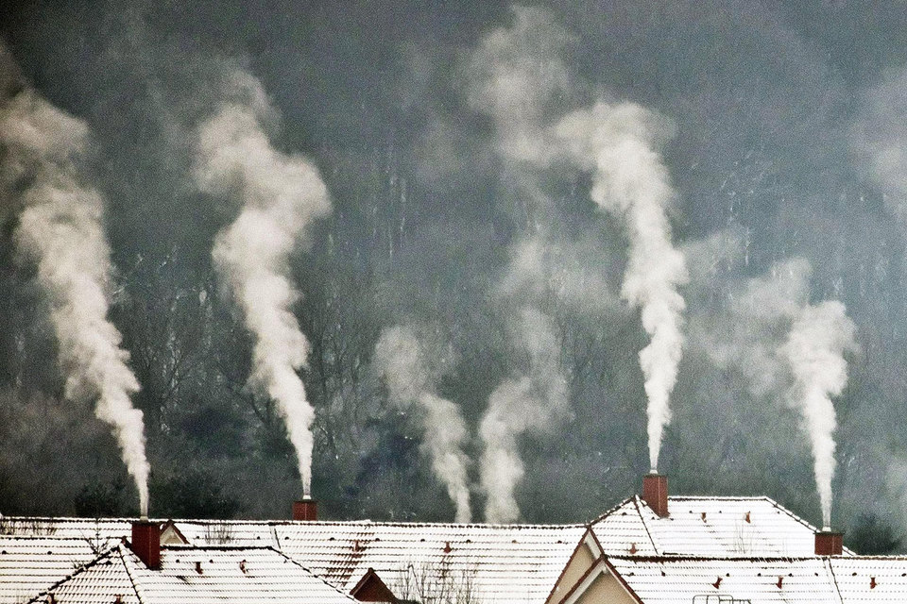
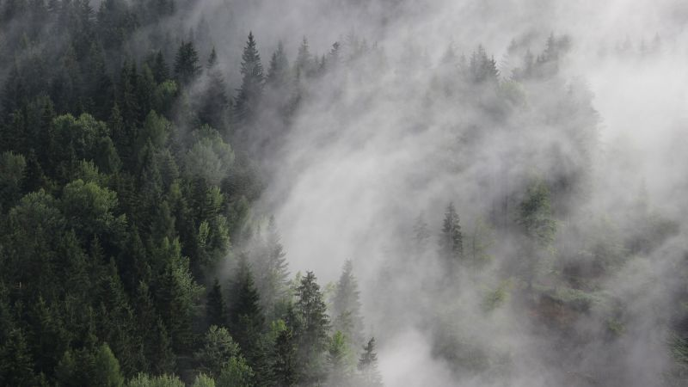
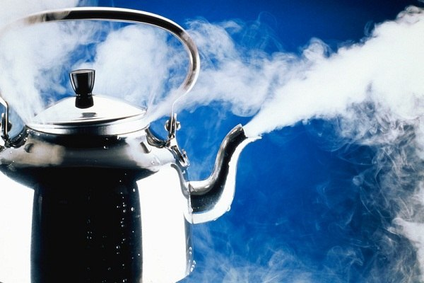
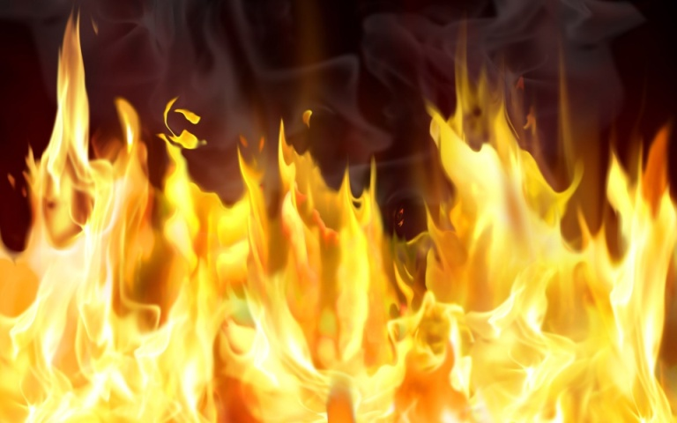
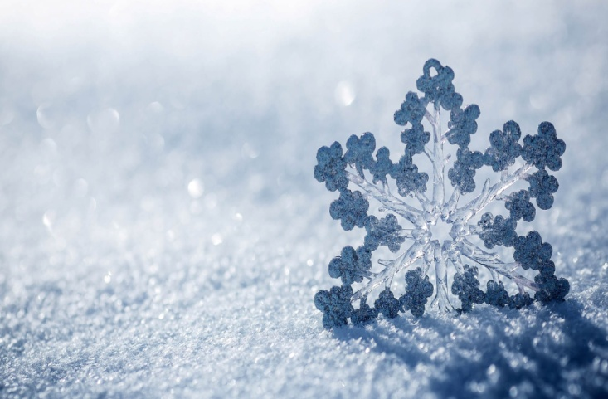
Тепловые явления
это явления, связанные с изменением температуры тел.

Slide 12
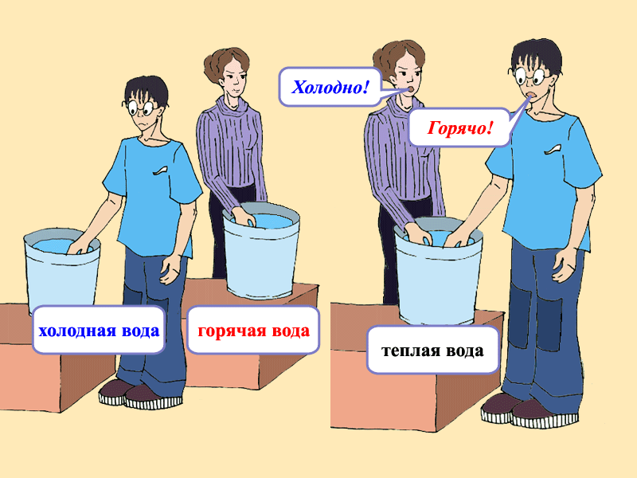
Температура
Проведем эксперимент!
Температура характеризует степень нагретости тела.

Slide 13
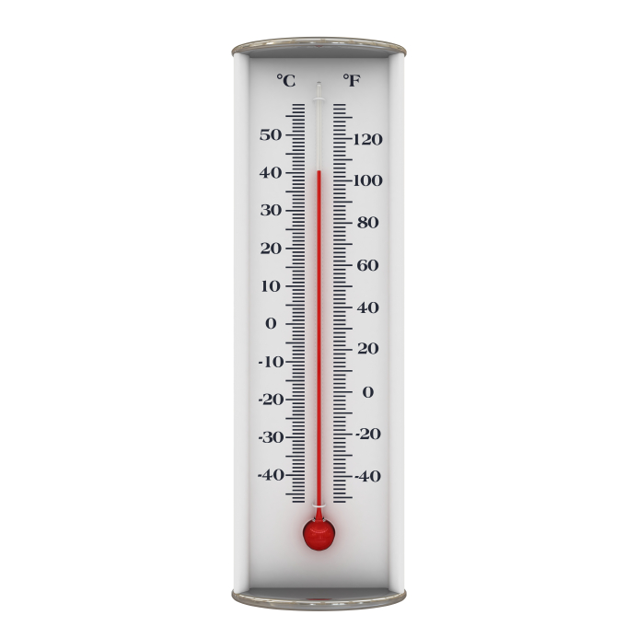
Температура
Зависит
Зависит
от скорости
движения молекул.
Термометр
показывает
собственную
температуру.
Физическая
величина,
следовательно ее
можно измерить
прибором –
термометром.
Температура
термометра
равна измеряемой
температуре.

Slide 14
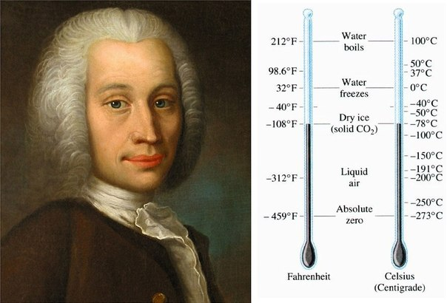
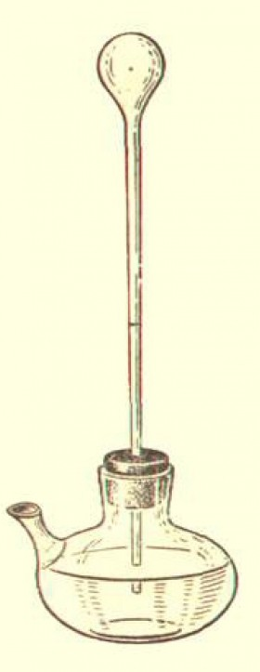
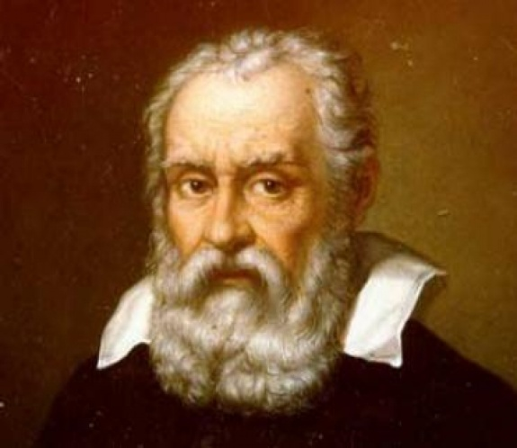
Температура
Температуру тел измеряют с помощью термометра и выражают в градусах Цельсия (^{о}С)
Цельсий Андерс – 1742 г
Первый прибор для объективной оценки температуры был изобретен Галилеем в 1597 г – термоскоп.

Slide 15
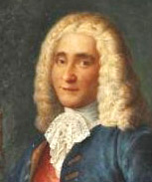
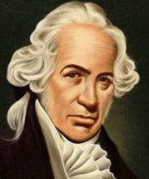
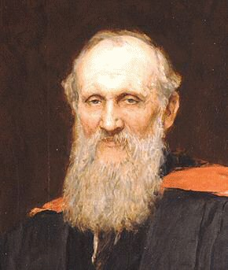
Температура
Шкала Реомюра – 1730г.
(во Франции и до революции в России)
Шкала Фаренгейта -1723г. (в Англии и США)
Шкала Кельвина – 1848г.
(в Англии и США)

Slide 16

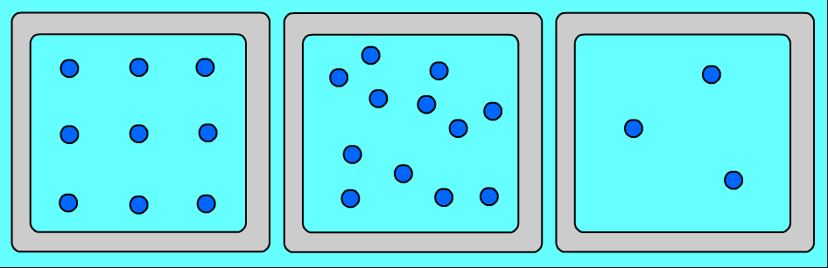
Тепловое движение
Что такое тепловое движение?
Беспорядочное движение частиц, из которых состоят тела.
Чем тепловое движение отличается от механического?
Тепловое движение отличается от механического тем, что в нем участвует очень много частиц и каждая движется беспорядочно.

Slide 17
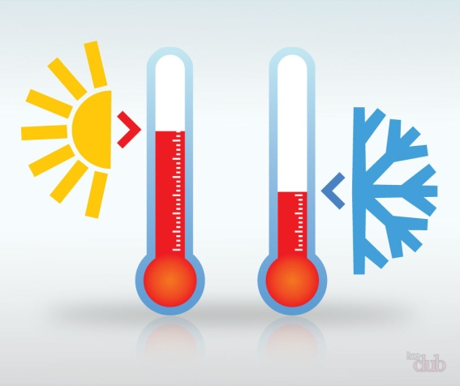
Температура
Измеряется термометром (градус)
Чем измеряется?
На что указывает температура?
Указывает на различную степень нагретости тел
Как зависит скорость движения молекул тела от его температуры?
Чем ↑ ν молекул тела, тем ↑ температура тела

Slide 18

Домашнее задание
§ 1 записи в тетради.
Сборник задач Лукашика № 915, 916,926
Экспериментальное задание.

Slide 19
список использованных печатных источников
Волков В.А. Универсальные поурочные разработки по физике: 8 класс. –М.: ВАКО:, 2010
Перышкин А.В. Физика. 8 кл.: учебник для общеобразовательных учреждений. – М.: Дрофа, 2014.

Slide 20
активные ссылки на использованные изображения
Слайд 1,10 термометры http://heaclub.ru/tim/f714878937c40302d243f867127e6993/temperatura-dlya-virashivaniya-cvetnoi-kapusti.jpg
Молекула http://www.clipartdude.com/clip-arts/1324/nitrogen-in-tires-pros-and-cons-1324397.jpg
ученый https://im0-tub-ru.yandex.net/i?id=162e3387547aa9849011a86b46b554af&n=33&h=215&w=185
Слайд 2 http://densomotors.com/images/faq.jpg
Слайд 3 дерево http://api.ning.com/files/sSxRH0Bl-cPVPmZ8Hg9-hctj-savNam349854rrMLvuxtUyxE7x7dNZAL75SQjbS6NSvw61xTfLaOrBpiBnmdQLsKF4H0JUr/tree.gif?size=90&crop=1:1
Игрушки http://kolomna.spcity-friends.ru/files/720/720a79aa9c6fa36297a456411a110f9a.jpg
Машина https://otvet.imgsmail.ru/download/84b415131179bd28b7bfeb6bde721a7e_i-40.jpg
Звезды https://neofenom.com/wp-content/uploads/2012/12/800px-Starsinthesky.jpg
Слайд 4 http://bigslide.ru/images/16/15218/960/img3.jpg
Слайд 5 https://fs00.infourok.ru/images/doc/237/143262/1/img1.jpg
Слайд 6 два мальчика http://images.myshared.ru/4/157668/slide_21.jpg
Человек по деревом http://s3-eu-west-1.amazonaws.com/lookandlearn-preview/LLB/LLB8001/LLB8001-052-02.jpg
Человек и пружина http://konspekta.net/megalektsiiru/baza1/670853853435.files/image031.jpg
Монета в банке http://ffden-2.phys.uaf.edu/104_2012_web_projects/Rebekah_Telfer/inertia-2.jpg
Слайд 7 ученый http://pandia.ru/text/78/455/images/image002_53.jpg
https://fs00.infourok.ru/images/doc/237/143262/1/img1.jpg
Слайд 8 http://physik.ucoz.ru/_ph/32/12376266.gif
Слайд 9 чайник http://www.mindfulmoment.co.za/wp-content/uploads/2016/11/kettle.jpg
Лампочка http://minfin.com.ua/files/image/lightBulb.png Магнит http://yngo.at.ua/NEWS-4/ntimagnitnyi_plash_25_09_11.jpg
Радуга http://www.stihi.ru/pics/2016/08/30/8342.jpg

Slide 21
активные ссылки на использованные изображения
Слайд 11 туман https://wallpapershome.ru/images/pages/ico_h/6203.jpg
Огонь http://www.stihi.ru/pics/2016/10/20/490.jpg
дым https://cdn.vdmsti.ru/image/2017/1e/1ekxo0/mobile_high-1tjy.jpg
Снежинка https://duhi-queen.ru/images/products/3211.jpg
чайник http://presslife.ru/media/54ec185f481de.jpg
Слайд 12 https://arhivurokov.ru/kopilka/uploads/user_file_5666846e9ebc5/vnieklassnoiemieropriiatiiepofizikieputieshiestviiepostraniechudiesfizika_4.jpeg
Слайд 13 http://4.bp.blogspot.com/-5S5Ou48hRlw/T_2MrdcMgPI/AAAAAAAACoM/Mv7HrZ9mbDQ/s1600/thermometer1.jpg
Слайд 14 термоскоп https://chrontime.com/public/event_ru/6465/_1.6465.history-of-creation-thermometer.jpg
Галилей http://www.chuchotezvous.ru/images/joomgallery/originals/__28/__34/___313/renaissancescienc2_2_20160110_1831111086.jpg
Цельсий http://intvua.com/static/files/gallery_uploads/images/Celsius.jpg
Слайд 15 Реомюр http://limbt.com/inc/images/regenerativ/reamur.jpg
Фаренгейт http://vybor.ua/uploadfiles/ckfinder/user48/images/fahrenheit_1.jpg
Кельвин http://name-list.net/img/portrait/Kelvin_10.jpg
Слайд 16 http://light-fizika.ru/images/images/MKT/slg.gif вопрос http://densomotors.com/images/faq.jpg
Слайд 17 http://heaclub.ru/tim/f714878937c40302d243f867127e6993/temperatura-dlya-virashivaniya-cvetnoi-kapusti.jpg вопрос http://densomotors.com/images/faq.jpg
Термометр http://4.bp.blogspot.com/-5S5Ou48hRlw/T_2MrdcMgPI/AAAAAAAACoM/Mv7HrZ9mbDQ/s1600/thermometer1.jpg
Молекула http://www.clipartdude.com/clip-arts/1324/nitrogen-in-tires-pros-and-cons-1324397.jpg
Слайд 18 http://timewithnatalie.com/wp-content/uploads/2014/01/Character106.jpg

